Slide 1

Селективность РПУ (2). Чувствительность РПУ(1)

Slide 2

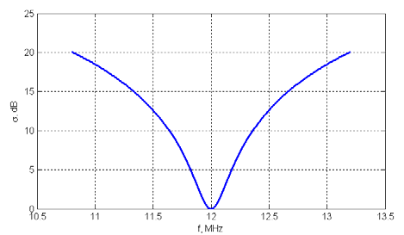
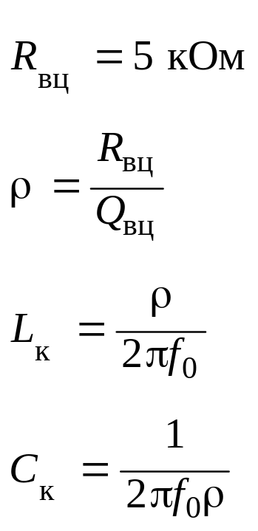
Рассчитать и построить график кривой селективности (в децибелах) одноконтурной входной цепи в интервале частот f₀±1,2 МГц. Частота настройки входной цепи f₀=12 МГц, эквивалентная добротность контура 50.
Расчёт параметров контура

Slide 3

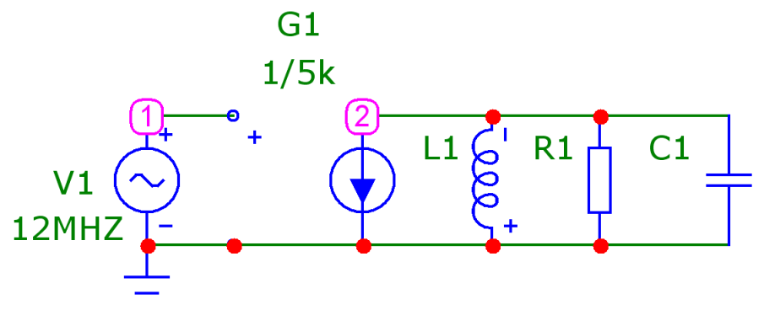
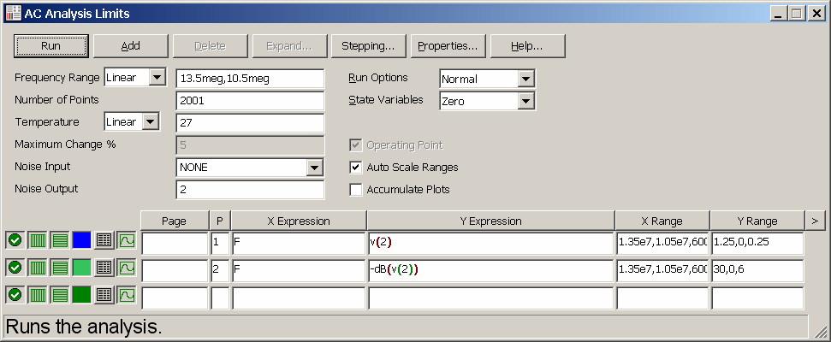
Сравнить с теоретическими:
Резонансную частоту
Полосу пропускания

Slide 4

Задача №3-1
На вход РПУ подключён эквивалент согласованной антенны, находящийся при стандартной температуре T₀=293 K. При этом мощность шума на выходе БВЧ оказалась равной 16∙10⁻⁹ Вт. Определить мощность приведённого ко входу собственного шума приёмника, если его шумовая полоса 1,8 МГц, а коэффициент передачи мощности БВЧ 60 дБ. Выразить мощность приведённого шума в децибелах к милливатту (дБм). Рассчитать коэффициент шума БВЧ, выразить его в децибелах.

Slide 5
Задача №3-2
Ко входу БВЧ приёмника подключён согласованный генератор сигнала, находящийся при стандартной температуре T₀. Коэффициент шума БВЧ равен 2, шумовая полоса 1,1 МГц. Определить отношение сигнал-шум по мощности на выходе БВЧ, если номинальная мощность генератора равна 10⁻¹³ Вт.

Slide 6
Задача 3-3
Приёмник с шумовой температурой 400 К и шумовой полосой пропускания БВЧ
15 МГц подсоединён к согласованной антенне, имеющей шумовую температуру
570 К. Определить чувствительность приёмника, при которой обеспечивается отношение сигнал-шум по мощности на выходе БВЧ равное 2.
Задача 3-4
Радиоприёмник, чувствительность которого P _{с.ном. дБм} = -90 дБм, имеет полосу пропускания БВЧ 8 МГц и работает от антенны с шумовой температурой 1110К. Каким должен быть коэффициент шума БВЧ, если нормальное воспроизведение принимаемого сообщения обеспечивается при отношении сигнал-шум по мощности равном 3,5?

Slide 7

Задача 3-5
Радиоприёмник с шумовой полосой БВЧ 3 МГц предназначен для приёма сигнала с шириной спектра 1,5 МГц. Изменится ли коэффициент шума и чувствительность приёмника, если полосу пропускания БВЧ уменьшить в 2 раза?
Задача 3-6
Определить шумовую температуру антенны, согласованной со входом приёмника, если мощность шума на выходе БВЧ при согласовании с нагрузкой равна 55,2 мВт. Параметры БВЧ: шумовая полоса 1 МГц, коэффициент шума 11, коэффициент передачи проходной мощности 120дБ.

